Slide 1
Необходими знания
Базови познания за .NET Framework и CLR
Базови познания за общата система от типове в .NET (Common Type System)
Базови познания за езика C#

Slide 2
Съдържание (1)
Управление на паметта при различните езици и платформи
Управление на паметта в .NET Framework
Предимства и недостатъци на автоматичното управление на паметта
Заделяне на памет в .NET Framework
Алгоритъм за почистване на паметта. Поколения
Финализация и деструктори
Съживяване на обекти
Ръчно управление на ресурсите с интерфейса IDisposable

Slide 3
Съдържание (2)
Взаимодействие със системата за почистване на паметта
Слаби референции
Ефективно използване на паметта
Техниката "пулинг на ресурси"

Slide 4
Управление на паметта
Различните езици и платформи управляват паметта и ресурсите по различен начин:
  В езиците C и C++ паметта и ресурсите се заделят и освобождават ръчно от програмиста
  В езика C++ паметта и ресурсите на обектите се заделят при създаване на обект и се освобождават при унищожаване на обект (ръчно или при излизане на обекта от обхват)
  C++ използва деструктори за освобождение на ресурсите, използвани от обектите
  В езици като Java, Perl, C# и VB.NET паметта се управлява напълно автоматизирано от т. нар. garbage collector

Slide 5
Управление на паметта в .NET
Инстанциите на референтните типове в .NET се съхраняват в динамичната памет (в т. нар. managed heap)
При "препълване" на динамичната памет се включва системата за почистване на паметта (т. нар. garbage collector)
Системата за почистване на паметта анализира динамичната памет и освобождава тези обекти от нея, които не се използват от програмата
При освобождаване на ненужните обекти им се извикват т. нар. finalizers, които освобождават използваните ресурси

Slide 6
Предимства и недостатъци
Предимства на автоматичното управление на паметта с помощта на garbage collector:
  не трябва ръчно да се освобождава паметта като в C++
  не се получава "изтичане на памет" (memory leaks) – много неприятен проблем
  не е възможно четене и писане по освободена памет или повторно освобождаване
  ресурсите винаги се освобождават
  паметта се заделя много бързо
Недостатъци:
  някои ресурси трябва да се управляват ръчно
  няма гаранция кога се изпълнява garbage collector-ът и колко време отнема

Slide 7
Как се заделя памет в .NET?
Стойностните типове се заделят в стека и се унищожават при излизане от обхват
Референтните типове (заедно с всичките си полета) се заделят в динамичната памет (managed heap) и се унищожават от garbage collector-а
Заделянето на динамична памет става така:
  Изчислява се размера на новия обект
  Проверява се дали има свободна памет
  Ако има свободна памет, тя се заделя и се извиква конструкторът, който я инициализира
  Ако няма памет, се стартира garbage collector-а
  Ако след неговата работа пак няма памет, се предизвиква OutOfMemoryException

Slide 8
Как се заделя памет в .NET?
Динамичната памет се запълва отляво надясно:
Заделянето на памет става много бързо – просто се придвижва надясно един указател:
… | … | … | … | … | … | …
запълнена памет
свободна памет
NextObjPtr
Object x = new Object();
… | … | … | … | … | … | … | x
запълнена памет
свободна памет
NextObjPtr

Slide 9
Как работи garbage collector-ът?
Почистване на паметта (garbage collection) в .NET Framework:
  Активира се при създаване на нов обект, когато има недостиг на памет
  Изчакват се всички нишки да достигнат безопасно състояние и се приспиват
  Намират се използваните от всички нишки обекти и всички обекти, достижими от тях
  Получава се граф на използваните обекти
  Идентифицират се ненужните обекти (тези, за които е установено, че не се използват)
  Ненужните обекти, които изискват финализация (т.е. имат да освобождават ресурси) се преместват специална опашка

Slide 10
Как работи garbage collector-ът?
Почистване на паметта (garbage collection) в .NET Framework:
  Всички останали ненужни обекти се освобождават
  Динамичната памет се пренарежда, така че лявата част да е заета памет, а дясната част – свободна (премахват се получените "дупки")
  Референциите към всички преместени обекти се пренасочват към новото им местоположение в динамичната памет
  Възобновява се работата на всички нишки

Slide 11
Как работи garbage collector-ът?
… | … | … | … | … | … | … | … | … | … | … | … | … | … | …
динамичната памет при активиране на garbage collector-а
… | … | Χ | Χ | … | Χ | … | F | Χ | … | F | Χ | Χ | Χ | …
намират се всички ненужни обекти(X)
и обектите за финализация (F)
… | … |  |  | … |  | … | F |  | … | F |  |  |  | …
F
F
ненужните обекти се освобождават, а обектите
за финализация се добавят в специална опашка
… | … | … | … | F | F | …
паметта се пренарежда (дефрагментира)

Slide 12
Поколения
Почистването на част от динамичната памет е по-бързо отколкото почистването на цялата памет
Garbage collector-ът използва т. нар. поколения за да оптимизира почистването на паметта
Поколенията (generations) разчитат на следните наблюдения:
  колкото по-скоро е създаден един обект, толкова по-вероятно е той да има кратък живот (например локалните променливи)
  колкото по-отдавна е създаден един обект, толкова по-дълго се очаква той да живее (например глобалните променливи)
  обектите, създадени по едно и също време обикновено имат еднакъв живот

Slide 13
Поколения
В .NET Framework обектите в динамичната памет се разпределят в 3 поколения:
  поколение 0 – нови обекти
  поколение 1 – обекти преживяли 1 почистване на паметта
  поколение 2 – обекти, преживяли повече от 1 почистване на паметта
При почистване на паметта първо се почиства поколение 0, след това ако паметта не достигне – поколение 1 и накрая ако пак паметта не достигне – поколение 2
Обектите с кратък живот се почистват най-често – голяма ефективност

Slide 14
Поколения
Динамичната памет (т. нар. хийп) винаги е дефрагментирана и поколенията винаги са подредени отляво надясно:
Най-малък е размерът на поколение 0 и то най-често се почиства
Най-голям е размерът на поколение 2 и то най-рядко се почиства
Ако след почистване на всички поколения пак няма памет, се увеличава хийпът
Максималният размер на хийпа зависи от размера на виртуалната памет в ОС
… | … | … | … | … | … | … | … | … | … | … | … | … | … | …
поколение 2
поколение 1
пок. 0
(празно)

Slide 15
Блок памет за големи обекти
Големите обекти (над 20 000 байта) се алокират в отделен heap
Той работи по същия начин като стандартния managed heap, но не се дефрагментира
Дефрагментирането отнема много време за големи обекти
Големите обекти са малко на брой и имат относително дълъг живот
Ако често създаваме големи обекти, производителността ще е лоша

Slide 16
Финализация (Finalization)
Някои обекти освен памет използват и други ресурси (например връзки към БД, файлови манипулатори, сокети и др.)
Финализацията осигурява правилното освобождаване на ресурсите, използвани от обектите
Всеки наследник на System.Object може да дефинира метод за финализация Finalize() (или деструктор в C#)
Методът Finalize() се извиква преди даден обект да бъде унищожен от системата за почистване на паметта

Slide 17
Финализация (Finalization)
Освен динамичната памет CLR поддържа още две структури:
  Finalization Queue – опашка с обекти, които имат метод за финализация, но все още се използват от програмата
  Freachable Queue – опашка с обекти, които не се използват от програмата, но чакат да изпълнят метода си за финализация
При почистване на паметта обектите, които имат метод за финализация, не се освобождават веднага
Вместо това се прехвърлят от Finalization Queue във Freachable Queue
Финализицията се извършва от отделна нишка за всеки обект от Freachable Queue

Slide 18
Деструкторите в C#
В C# методът Finalize() от System.Object не може да се имплементира явно
Вместо това се използват деструктори
C# компилаторът преобразува деструкторите по следния начин:
protected override void Finalize()
{
try
{
// Perform some cleanup here
}
finally
{
base.Finalize();
}
}
~MyClass
{
// Perform some
// cleanup here
}

Slide 19
Финализация – пример
// Wrapper клас около Windows ресурс
class ResourceWrapper
{
private IntPtr mResourceHandle = IntPtr.Zero;
public ResourceWrapper()
{
// Allocate the resource here
}
~ResourceWrapper()
{
if (mResourceHandle != IntPtr.Zero)
{
// Deallocate the resource here
// ...
mResourceHandle = IntPtr.Zero;
}
}
}

Slide 20
Съживяване
По време на финализация е възможно съживяване (resurrection) на обекти
Ако се добави референция от главната програма към обект, който се финализира, той се съживява
Garbage collector-ът не почиства съживени обекти, докато не останат неизползвани
Съживените обекти не се финализират повече, освен ако не се извика методът GC.ReRegisterForFinalize()
Използването на съживяване не е препоръчителна практика

Slide 21
Как да ползваме финализация?
Като правило не трябва да се разчита на финализацията защото:
  не е ефективна – обектите, които се финализират, се унищожават с най-малко 2 преминавания на garbage collector-а
  ресурсите се заемат ненужно дълго време
Ако все пак се използва финализация, трябва да се внимава:
  по време на Finalize() да не се извикват други обекти, които изискват финализация
  редът на изпълнение на отделните финализации е неопределен
  възможни са синхронизационни проблеми – финализацията се изпълнява в отделна нишка
  финализацията не трябва да е времеотнемаща

Slide 22
Интерфейсът IDisposable
Използването на Finalize() не гарантира в кой момент ще се освободят ресурсите
Интерфейсът IDisposable позволява изрично (ръчно) освобождаване на ресурси
Ръчното управление на ресурсите е по-ефективно
Методът IDisposable.Dispose() трябва да освободи използваните ресурси и да извика GC.SuppressFinalize()
Препоръчва се винаги IDisposable и Finalize() да се имплементират заедно

Slide 23
Оператор using
При използване на ресурси, които се освобождават ръчно (IDisposable) се използва следния шаблон:
SomeResource resource = new SomeResource();
try
{
// Use the resource
}
finally
{
if (resource != null)
{
(IDisposable)resource.Dispose();
}
}

Slide 24
Оператор using
В C# за спестяване на излишен код се използва специален оператор using
Конструкцията using гарантира, че след изпълнение на тялото й ще се извиква IDisposable.Dispose()
Resource resource = new Resource();
using(resource)
{
// Use the resource here
}
// Finally the resource will be disposed here by this code:
// if (resource != null)
// {
// ((IDisposable)resource).Dispose();
// }

Slide 25
IDisposable – пример
using System;
using System.Runtime.InteropServices;
using System.Windows.Forms;
using System.Drawing;
class WindowsLibrary : IDisposable
{
private IntPtr mLibraryHandle = IntPtr.Zero;
[DllImport("user32.dll", SetLastError=true)]
public static extern IntPtr LoadIcon(
IntPtr hInstance, int lpIconId);
[DllImport("kernel32.dll", SetLastError=true)]
static extern IntPtr LoadLibrary(string lpFileName);
[DllImport("kernel32.dll", SetLastError=true)]
public static extern int FreeLibrary(IntPtr hModule);
(примерът продължава)

Slide 26
IDisposable – пример
public WindowsLibrary(string aFileName)
{
mLibraryHandle = LoadLibrary(aFileName);
if (mLibraryHandle != IntPtr.Zero)
{
Console.WriteLine(
"Library {0} loaded.", aFileName);
}
else
{
throw new ArgumentException(String.Format(
"Can not load module {0}", aFileName));
}
}
~WindowsLibrary()
{
Dispose(false);
} (примерът продължава)

Slide 27
IDisposable – пример
public void Dispose()
{
Dispose(true);
GC.SuppressFinalize(this);
}
private void Dispose(bool aDisposing)
{
if (mLibraryHandle != IntPtr.Zero)
{
if (aDisposing)
{
// Free any managed resources here
}
FreeLibrary(mLibraryHandle);
mLibraryHandle = IntPtr.Zero;
Console.WriteLine("Library unloaded.");
}
} (примерът продължава)

Slide 28
IDisposable – пример
public Icon GetIcon(int aIconId)
{
IntPtr hIcon = LoadIcon(mLibraryHandle, aIconId);
if (hIcon == IntPtr.Zero)
{
throw new ArgumentException(String.Format(
"Can not load icon with id={0}", aIconId));
}
Icon icon = Icon.FromHandle(hIcon);
return icon;
}
}
class IDisposableDemo
{
static void Main()
{
(примерът продължава)

Slide 29
IDisposable – пример
WindowsLibrary windowsExplorer =
new WindowsLibrary("explorer.exe");
using (windowsExplorer)
{
const int FIRST_EXPLORER_ICON = 100;
Icon explorerIcon = windowsExplorer.
GetIcon(FIRST_EXPLORER_ICON);
Form form = new Form();
form.Text = "IDisposable Demo";
form.Icon = explorerIcon;
form.ShowDialog();
}
Console.WriteLine("End of Main() method.");
}
}

Slide 30
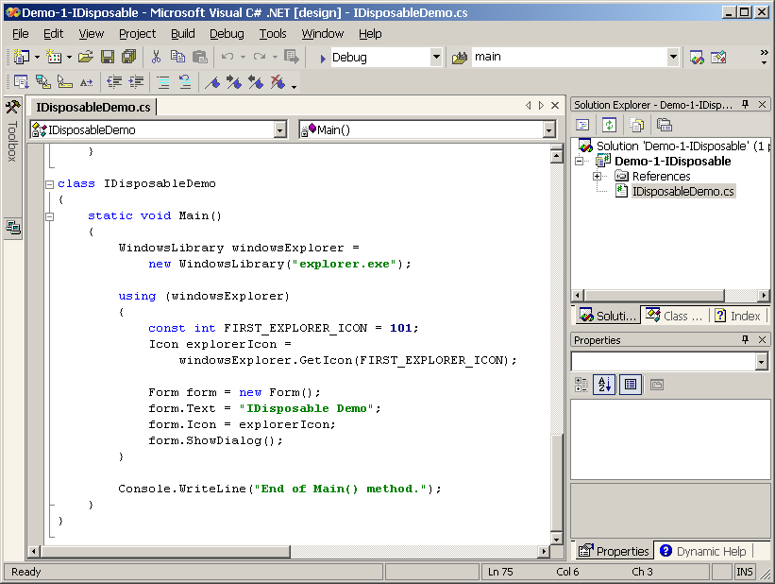
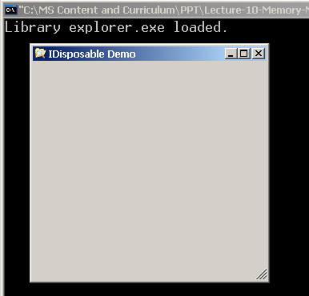
Демонстрация #1
Използване на интерфейса IDisposable и финализация

Slide 31
Взаимодействие с GC
.NET Framework предлага средства за взаимодействие със системата за почистване на паметта (garbage collector):
  GC.Collect() – изпълнява почистване на паметта за всички поколения
  GC.SuppressFinalize(…) – забранява изпълнението на финализация за посочения обект
  GC.WaitForPendingFinalizers() – изчаква докато всички финализирации, които чакат да бъдат изпълнени, приключат
  ReRegisterForFinalize() – добавя даден обект в опашката за финализиране

Slide 32
Взаимодействие с GC – пример
class FinalizationDemo
{
private string mName;
public FinalizationDemo(string aName)
{
mName = aName;
Console.WriteLine("{0} was created.", mName);
}
~FinalizationDemo()
{
Console.WriteLine("{0} was finalized.", mName);
}
static FinalizationDemo mInstance;
(примерът продължава)

Slide 33
Взаимодействие с GC – пример
public static void Main()
{
mInstance = new FinalizationDemo("Object 1");
new FinalizationDemo("Object 2");
new FinalizationDemo("Object 3");
GC.Collect();
GC.WaitForPendingFinalizers();
new FinalizationDemo("Object 4");
new FinalizationDemo("Object 5");
}
}

Slide 34
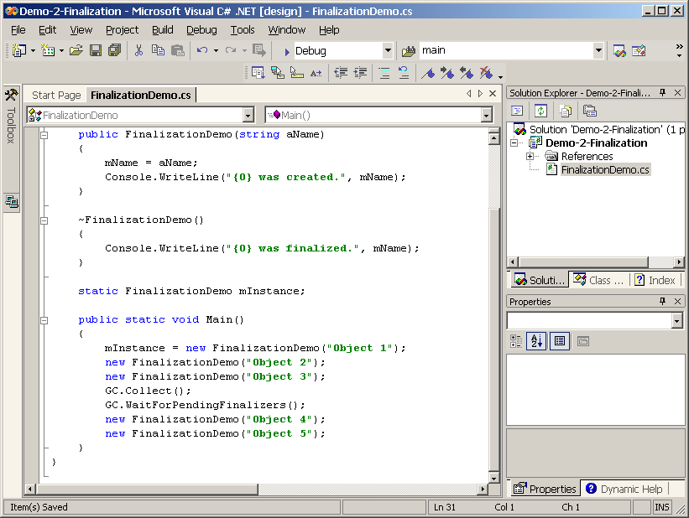
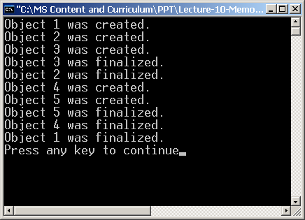
Демонстрация #2
Проследяване на процеса на финализация в .NET Framework

Slide 35
Слаби референции
Използват се за съхранение на данни, които не са критични за приложението
Слабите референции се освобождават първи ако има недостиг на памет
Примерен сценарий:
  Обхождаме всички директории в C:\ и ги запазваме в дърво в слаба референция
  Приложението работи известно време
  В един момент дървото отново ни трябва
  Ако е имало достатъчно памет, дървото ще е запазено
  Ако паметта не е достигнала, дървото ще е унищожено и ще трябва да се построи наново

Slide 36
Слаби референции – пример
// Create some object (strong reference)
Object obj = new Object();
// Create weak reference to the object
WeakReference wr = new WeakReference(obj);
// Remove the strong reference
obj = null;
// ... Do some other work here ...
obj = (Object) wr.Target;
if (obj != null)
{
// Garbage collection hasn't occurred – reuse the object
}
else
{
// Object was collected – create the object again
}

Slide 37
Ефективно използване на памет
Ако паметта не се използва ефективно, приложението ще работи много бавно
Пример за лошо използване на памет:
Паметта може да се задели в началото на изчислението, например така:
for (int i=0; i<5000; i++)
{
int[] buffer = new int[65536];
// Do some calculation with the buffer
}
int[] buffer = new buffer[65536];
for (int i=0; i<5000; i++)
{
// Do some calculation with the buffer
}

Slide 38
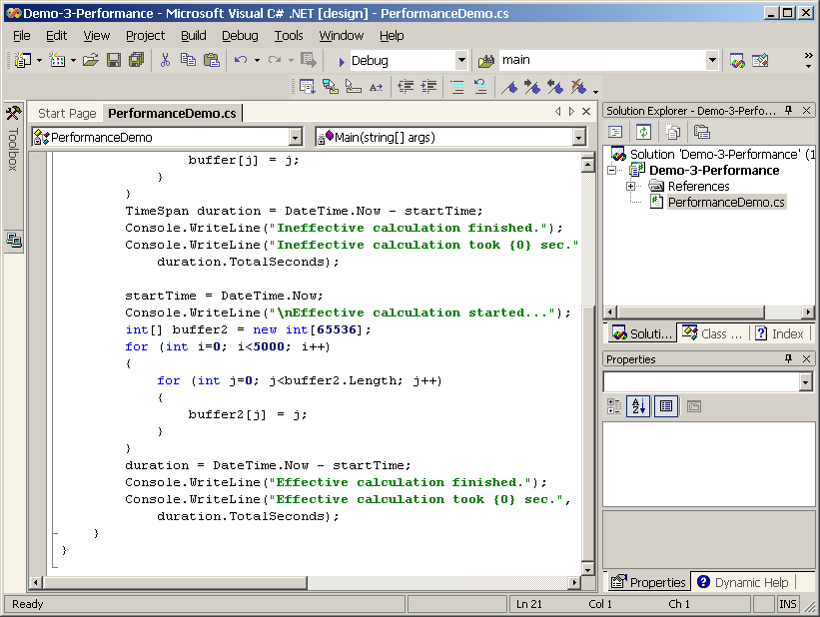
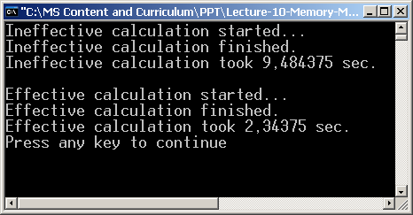
Демонстрация #3
Загуба на производителност при неправилна работа с паметта

Slide 39
Пулинг на ресурси
Пулинг на ресурси (resource pooling) е програмна техника за подобряване на производителността при работа с ресурси, които се създават или унищожават бавно
Пулингът на ресурси работи така:
  Използва се стек, в който се съхраняват свободните в момента ресурси – т. нар. "пул от ресурси" (resource pool)
  При нужда от нов ресурс той се взима от пула
  Ако пулът е изчерпан, се създава нов обект
  Когато даден ресурс не е необходим повече той не се унищожава, а се връща обратно в "пула" и стои там докато потрябва отново

Slide 40
Пулинг на ресурси
Техниката "resource pooling" се използва за най-разнообразни ресурси:
  връзки към база данни (connection pooling)
  нишки (thread pooling)
  неуправлявани обекти
Има неспециализирани пулове (за всякакви обекти) и специализирани пулове (за определен тип обекти)
Понякога пулът за даден тип ресурси е само един и е общ за цялото приложение
При използване на общ пул от различни нишки е необходима синхронизация

Slide 41
Пулинг на ресурси – пример
class ResourcePool
{
private Stack mFreeStack = new Stack();
public Resource GetInstance()
{
if (mFreeStack.Count != 0)
{
// Return a resource from the pool
Resource reusedResource =
(Resource) mFreeStack.Pop();
return reusedResource;
}
else
{
// The pool is empty. Return new resource
Resource newResource = new Resource();
return newResource;
}
} (примерът продължава)

Slide 42
Пулинг на ресурси – пример
public void FreeInstance(Resource aInstance)
{
mFreeStack.Push(aInstance);
}
}
class ResourcePoolingDemo
{
static void Main(string[] args)
{
ResourcePool pool = new ResourcePool();
Resource r1 = pool.GetInstance();
Resource r2 = pool.GetInstance();
pool.FreeInstance(r2);
Resource r3 = pool.GetInstance();
// Actually r3 is the reused resource r2
}
}

Slide 43
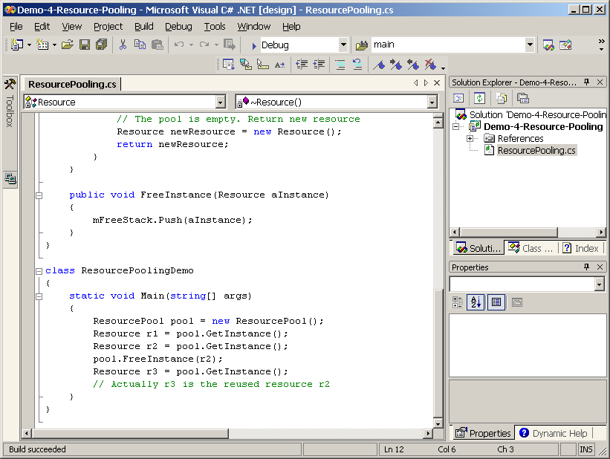
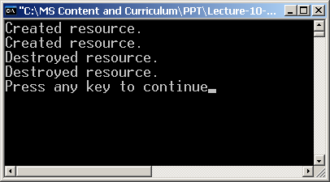
Демонстрация #4
Пулинг на ресурси

Slide 44
Управление на паметта и ресурсите
Въпроси?

Slide 45
Упражнения
Какво знаете за автоматичното управление на паметта и ресурсите в .NET Framework? Какви са предимствата и недостатъците на автоматичното управление на паметта? Как работи т. нар. garbage collector?
Какво знаете за финализацията и интерфейса IDisposable в .NET Framework? Кога се използват? Как се реализират?
Напишете клас BufferedConsole, който предоставя буфериран изход към конзолата чрез метода си Write(string). Класът трябва да съдържа в себе си буфер с размер 50 байта, в който се добавят изпратените низове. При препълване на буфера данните от него трябва да се отпечатват на конзолата. Имплементирайте финализация и IDisposable и при почистване на ресурсите отпечатвайте буфера на конзолата.

Slide 46
Упражнения
Реализирайте примерна програма, която използва класа BufferedConsole за да печата различни съобщения в конзолата. Използвайте конструкцията using в C# за да освободите правилно инстанцията на класа BufferedConsole.
Реализирайте правилно освобождаване на инстанцията на BufferedConsole от предходната задача без да използвате конструкцията using.
Реализирайте примерна програма, която печата по конзолата чрез класа BufferedConsole и разчита на финализацията за да не се губят данните от буфера при почистване на паметта. Защо този подход трябва да се избягва пред възможността ресурсите да се почистят ръчно?

Slide 47
Упражнения
Реализирайте пулинг на ресурси по следния начин: Всеки ресурс знае дали се използва в даден момент или не (дефинирайте свойство Available в класа на ресурса). Реализирайте пула като списък от ресурси, като при заделяне на ресурс от пула трябва да се обхожда този списък за ресурси, които не се използват.
Реализирайте метод, който по дадени цели числа N и K връща броя на комбинациите без повторение от N елемента, K-ти клас. Използвайте за изчисленията триъгълника на Паскал и слаби референции, в които съхранявайте отделните му редове.

Slide 48
Използвана литература
Георги Иванов, Управление на паметта и ресурсите –http://www.nakov.com/dotnet/2003/ lectures/Memory-management-finalization.doc
Jeffrey Richter, Applied Microsoft .NET Framework Programming, Microsoft Press, 2002, ISBN 0735614229
Tushar Agrawal, Memory Management in .NET – http://www.c-sharpcorner.com/Code/2003/ Nov/MemoryManagementInNet.asp
MSDN Training, Programming with the Microsoft® .NET Framework (MOC 2349B), Module 9: Memory and Resource Management
MSDN Library – http://msdn.microsoft.com

Slide 49


Използвана литература
MSDN Magazine, Jeffrey Richter, Garbage Collection: Automatic Memory Management in the Microsoft .NET Framework – http://msdn.microsoft.com/ msdnmag/issues/1100/GCI/default.aspx
MSDN Magazine, Jeffrey Richter, Garbage Collection – Part 2: Automatic Memory Management in the Microsoft .NET Framework – http://msdn.microsoft. com/msdnmag/issues/1200/GCI2/

